Slide 1




TIẾT 5.6.7.8: CHỦ ĐỀ 2:
HỌA SĨ HÀ TĨNH VỚI MĨ THUẬT VIỆT NAM HIỆN ĐẠI

Slide 2
I. Tìm hiểu một số họa sĩ tiêu biểu người Hà Tĩnh

Slide 3

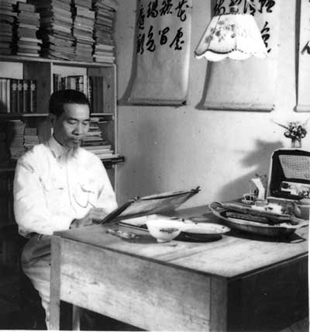
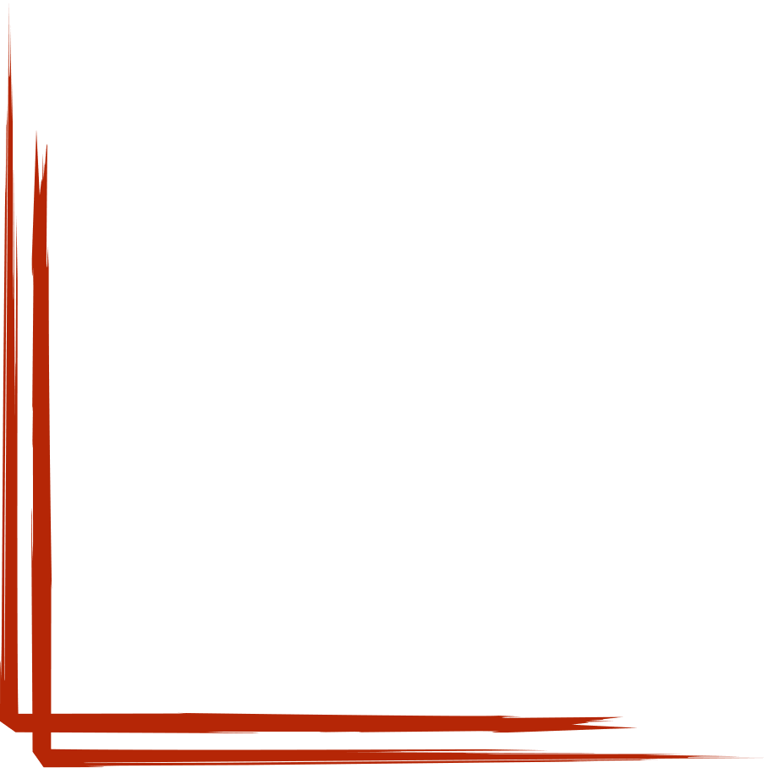
1. Họa sĩ Nguyễn Phan Chánh
- Quê: Thạch Hà - Hà Tĩnh.
- Bút danh: Hồng Nam.
- Chất liệu chính trong sáng tác là lụa.
- Chủ đề chính là người nông dân, đặc biệt là phụ nữ và trẻ em.
Nguyễn Phan Chánh (1892 - 1984)

Slide 4


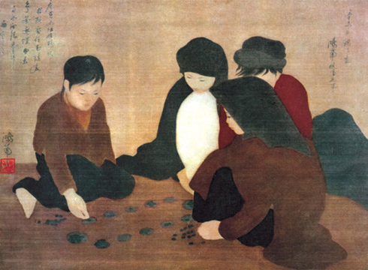
Tác phẩm tiêu biểu

Slide 5
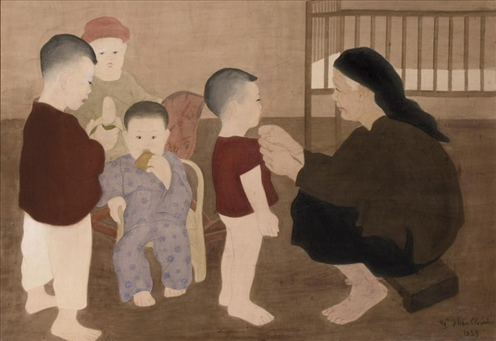
Tác phẩm tiêu biểu

Slide 6
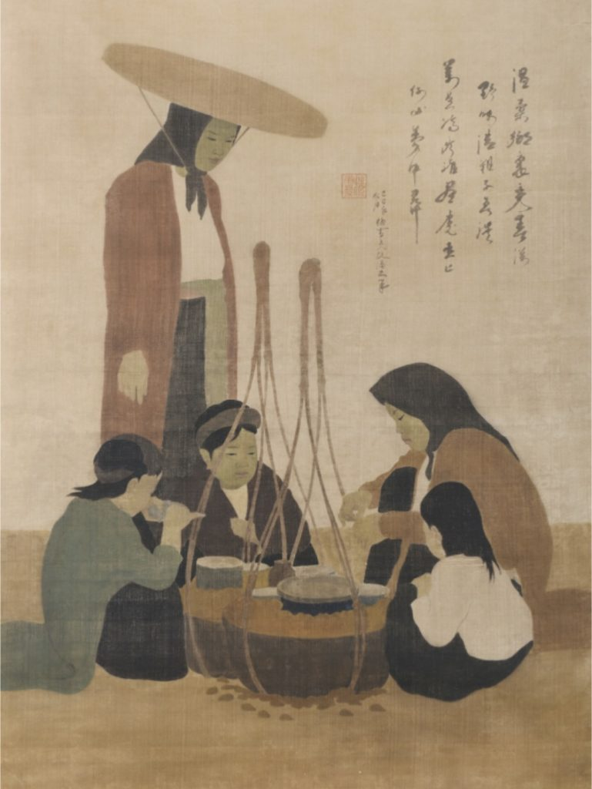
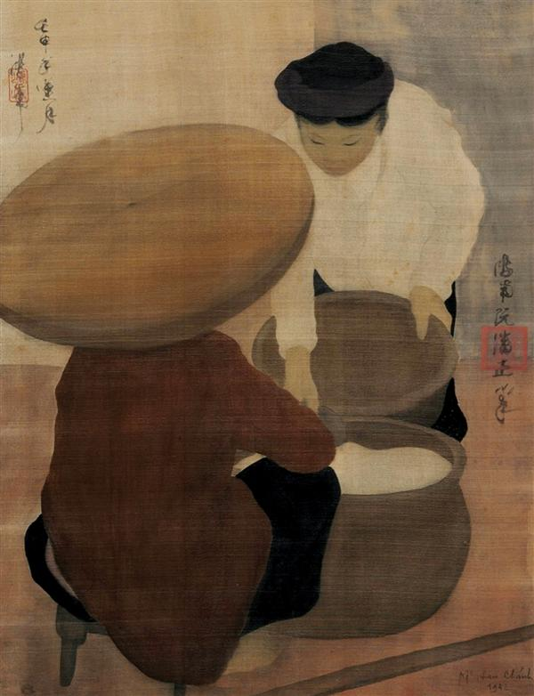
Tác phẩm tiêu biểu

Slide 7
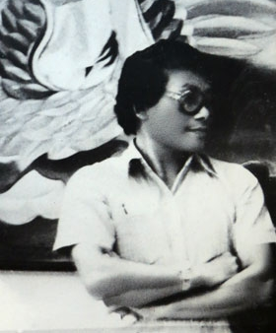
2. Họa sĩ, nhà giáo Lê Huy Hòa
- Quê: Thạch Hà - Hà Tĩnh.
- Là giảng viên Đại học
Mĩ thuật Công nghiệp Hà Nội.
- Ông được truy tặng giải thưởng Nhà nước về Văn học nghệ thuật năm 2012
Lê Huy Hòa (1932 - 1996)

Slide 8
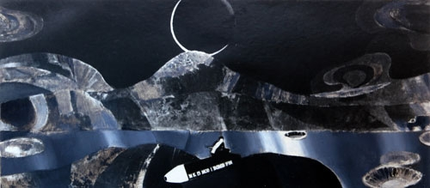
Tác phẩm tiêu biểu
Tác phẩm "Bài ca về ngã ba Đồng Lộc"

Slide 9
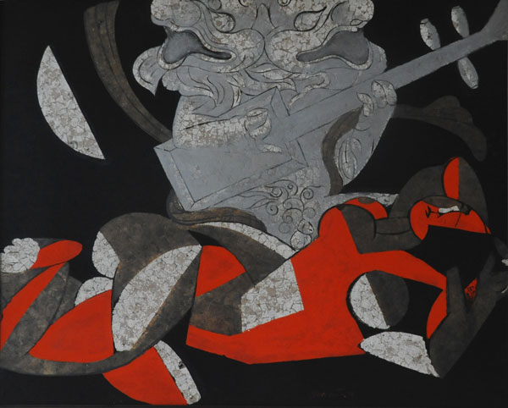
Tác phẩm tiêu biểu
Tác phẩm "Khát vong"

Slide 10
3. Họa sĩ Trần Hữu Chất
- Quê: Kỳ Châu - Kỳ Anh - Hà Tĩnh.
- Bút danh: Hồng Chinh Hiền
- Ông chuyên về chất liệu sơn mài, nhất là sơn khắc, đề tài chính trong sáng tác của ông là chiến tranh cách mạng, văn hoá các dân tộc thiểu số hoặc lễ hội ở các vùng miền khác nhau, với đường nét đồ hoạ tinh tế và màu sắc rực rỡ.

Slide 11
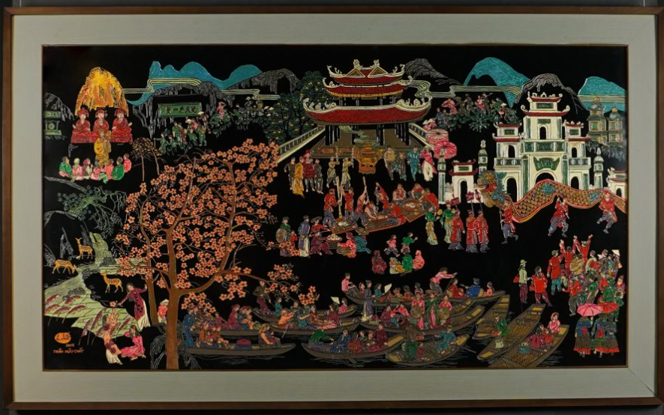
Tác phẩm "Lễ hội Chùa Hương" của Trần Hữu Chất

Slide 12
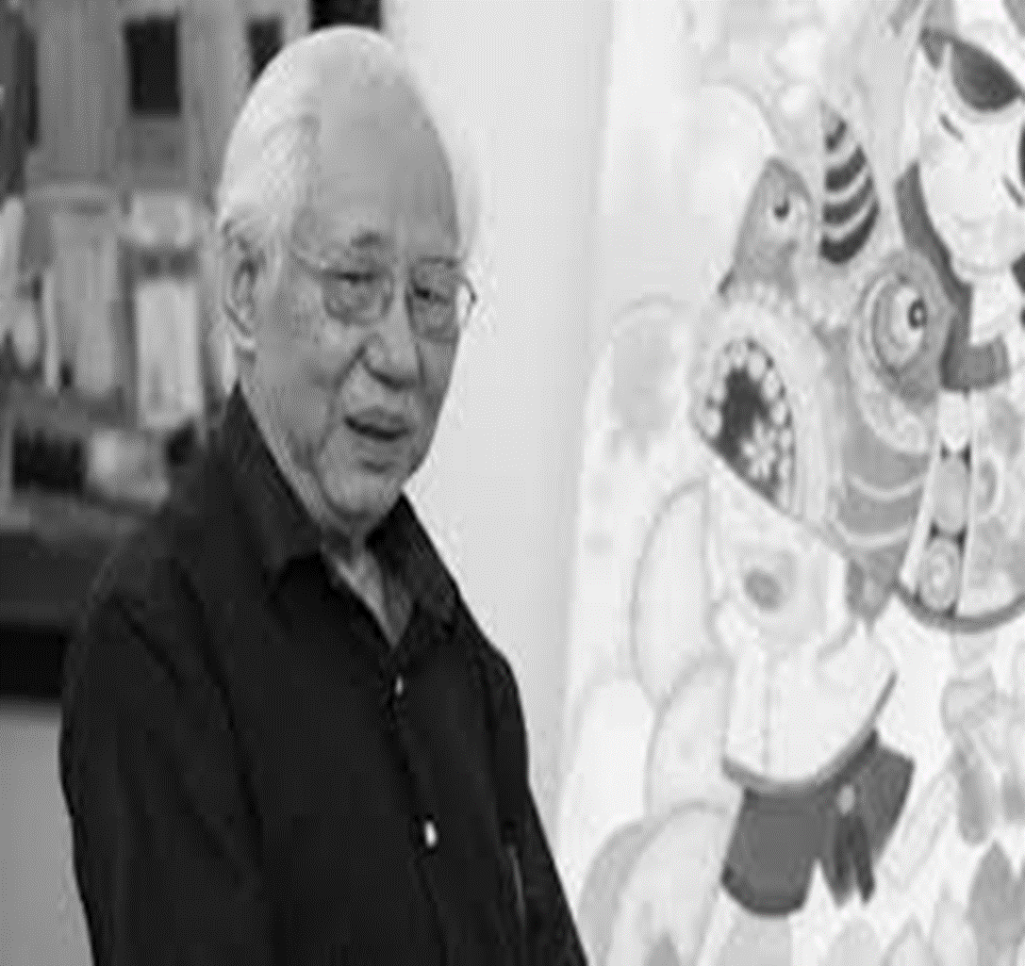
4. Hoạ sĩ Trần Khánh Chương

Slide 13
4. Hoạ sĩ Trần Khánh Chương (1943-2020)
Quê xã Thiên Lộc- Can Lộc – Hà Tĩnh
Tốt nghiệp Khoa Gốm – Trường Mỹ thuật Công
nghiệp Hà Nội (1968).
Nguyên Chủ tịch Hội Mỹ thuật Việt Nam (2000–2019).
Phó Chủ tịch Liên hiệp các Hội Văn học Nghệ thuật Việt Nam (2000–2010).

Slide 14
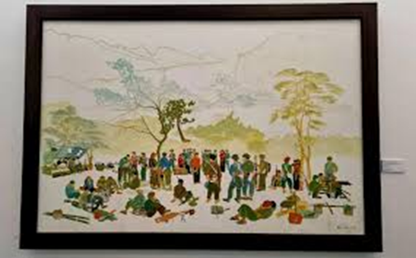
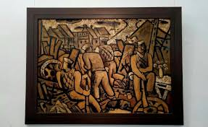
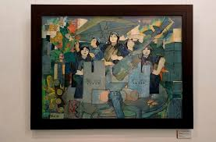
Một số tác phẩm nổi bật:
Màu xanh trên vùng đất đỏ; Đường lên Điện Biên; Ngày vui giải phóng; Bên cầu Thê Húc; Nhịp thời gian
Chất liệu: sơn dầu, sơn mài, gốm – mang đậm hơi thở Việt Nam.

Slide 15
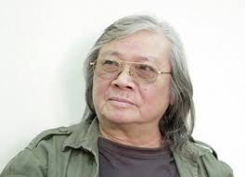
5. Họa sĩ, Nghệ sĩ nhân dân Lê Huy Quang

Slide 16
5. Họa sĩ, Nghệ sĩ nhân dân Lê Huy Quang (1944–2023) quê ở Thạch Hà, Hà Tĩnh. Ông tốt nghiệp Trường Nghệ thuật Hà Nội và Đại học Sân khấu Điện ảnh Hà Nội. Tác phẩm tiêu biểu: Tạm biệt Hải Phòng, Chân dung, Chùa Hương, Mái phố tuổi thơ, Mùa xuân, Tóc quê, Ký ức Hà Nội… Ông được tặng nhiều huân chương và bằng khen vì đóng góp cho nghệ thuật Việt Nam.

Slide 17
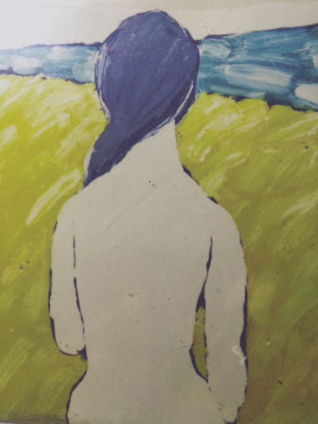
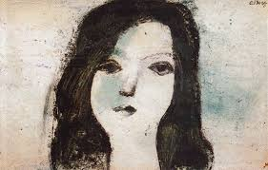

Slide 18
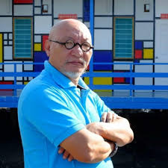
6. Hoạ sĩ, nhà giáo Võ Tá Hùng

Slide 19
6. Hoạ sĩ, nhà giáo Võ Tá Hùng
- Sinh ngày 10/2/1955
- Quê quán: Thanh Bình Thịnh, Đức Thọ, Hà Tĩnh
- Tốt nghiệp Trường Đại học Mỹ thuật Công nghiệp Hà Nội, chuyên ngành Đồ họa
- Hội viên Hội Mỹ thuật Việt Nam, năm vào Hội 1984
- Địa chỉ: Ngõ 84, phố Ngọc Khánh, quận Ba Đình, Hà Nội
- Tác phẩm chính:
Góc quê (sơn dầu, 167x107cm); Ngày mùa (sơn dầu, 125x167cm); Đê làng (sơn dầu, 200x100cm); Biển vắng (sơn dầu, 167x107cm); Làng ven sông (sơn dầu,167x107cm

Slide 20
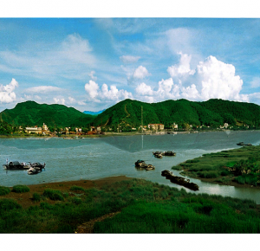
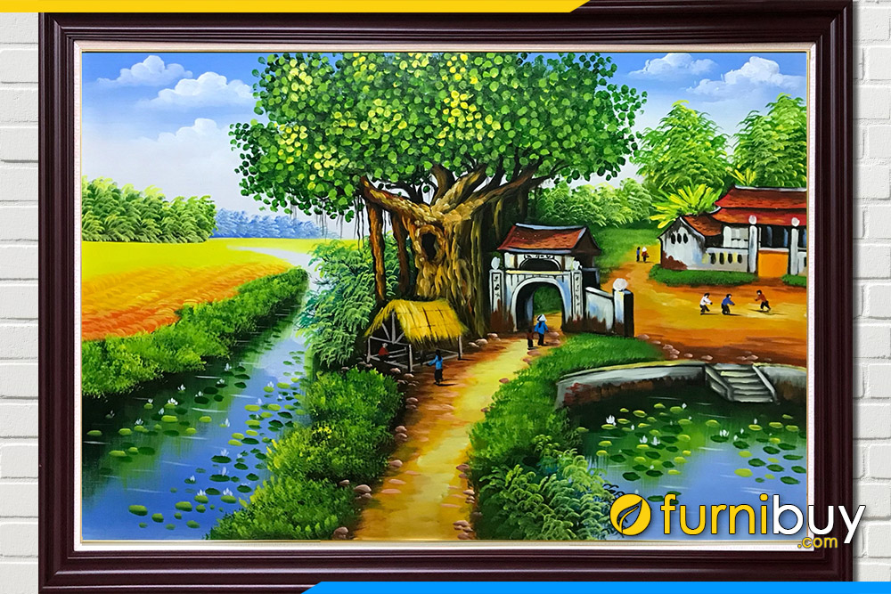

Slide 21
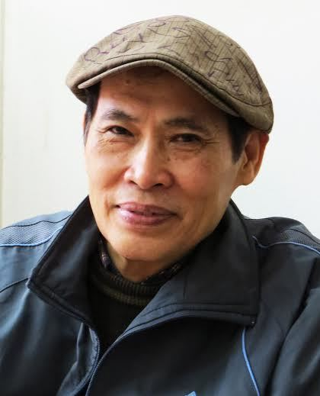
7. Họa sĩ Nguyễn Thọ Tường

Slide 22
7. Họa sĩ Nguyễn Thọ Tường Sinh ngày 17/10/1957, quê ở xã Thạch Hưng, huyện Thạch Hà, tỉnh Hà Tĩnh. Ông tốt nghiệp Trường Đại học Mỹ thuật Việt Nam. Là hội viên Hội Mỹ thuật Việt Nam, hội viên Hội Nhà báo Việt Nam. Một số tác phẩm tiêu biểu của ông như: Quân thiện chiến, Ánh sáng lòng đất mẹ, Những người mở đường chiến tranh, Mãi nhớ chiến trường… Ông được nhận Huy chương Vì sự nghiệp Mỹ thuật Việt Nam.

Slide 23
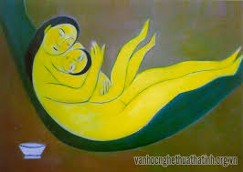
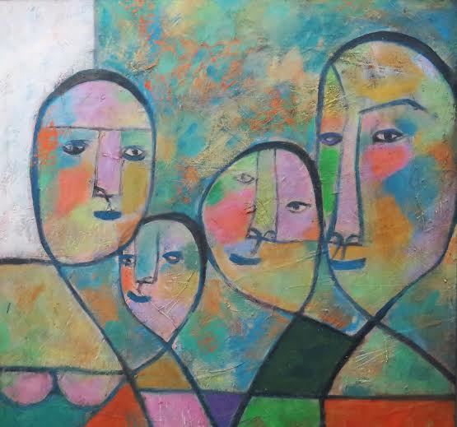

Slide 24
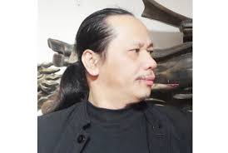
8. Họa sĩ, nhà điêu khắc Phạm Xuân Sinh

Slide 25
8. Họa sĩ, nhà điêu khắc Phạm Xuân Sinh
Sinh ngày 25/8/1958 tại xã Phúc Đồng, huyện Hương Khê, tỉnh Hà Tĩnh.Ông tốt nghiệp Trường Đại học Mỹ thuật Công nghiệp Hà Nội, là hội viên Hội Mỹ thuật Việt Nam.Một số tác phẩm tiêu biểu của ông như: Màu xanh tuổi thơ, Chiến tranh đã qua, Nỗi đau chiến tranh, Tưởng niệm về một con đường, Mùa thi…Ông đạt Huy chương Đồng Triển lãm Mỹ thuật toàn quốc năm 1990, giải Ba trong Triển lãm Mỹ thuật lực lượng vũ trang năm 2002.

Slide 26
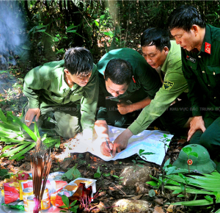
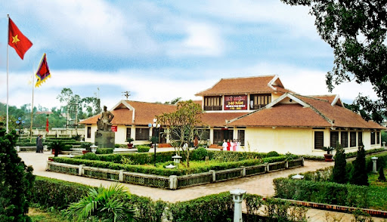

Slide 27
Em hãy viết đoạn văn nêu cảm nhận về bức tranh

Slide 28
II. LUYỆN TẬP-VẬN DỤNG

Slide 29
Bức tranh “Bà cháu” của họa sĩ Nguyễn Phan Chánh là một tác phẩm giản dị mà sâu lắng, gợi cho người xem cảm giác ấm áp và thân thương. Trong tranh, người bà ngồi ân cần chỉnh lại áo cho đứa cháu nhỏ, xung quanh là mấy đứa trẻ đang hồn nhiên, ngoan ngoãn. Màu sắc trong tranh nhẹ nhàng, trầm ấm, gợi lên không gian yên bình của một ngôi nhà quê. Hình ảnh người bà với mái tóc bạc, khuôn mặt hiền hậu thể hiện tình yêu thương vô bờ dành cho con cháu. Các em nhỏ được vẽ với nét ngây thơ, đáng yêu, biểu tượng cho niềm vui và hạnh phúc trong gia đình. Qua bức tranh, người họa sĩ gửi gắm thông điệp về tình thân, sự gắn bó giữa các thế hệ trong mái ấm Việt Nam. Tác phẩm khiến người xem nhớ đến bà của mình – người luôn hi sinh, chăm sóc con cháu bằng tất cả tình yêu thương. “Bà cháu” không chỉ đẹp ở hình ảnh mà còn đẹp ở tình người sâu sắc mà nó truyền tải.

Slide 30
Bức tranh “Chơi ô ăn quan” của họa sĩ Nguyễn Phan Chánh là một tác phẩm giàu tính dân tộc và đậm đà hồn quê Việt Nam. Tranh vẽ cảnh bốn em nhỏ ngồi quây quần trên nền đất, say mê chơi trò “ô ăn quan” – một trò chơi dân gian quen thuộc của trẻ em nông thôn. Họa sĩ sử dụng chất liệu lụa cùng gam màu nâu, vàng, đen dịu nhẹ để gợi lên không gian ấm áp, mộc mạc của làng quê. Các nhân vật trong tranh được khắc họa giản dị, tự nhiên nhưng vẫn toát lên vẻ chăm chú, hồn nhiên và gắn bó thân thiết. Qua bức tranh, người xem cảm nhận được không chỉ niềm vui tuổi thơ trong sáng mà còn thấy được tình yêu sâu sắc của tác giả đối với cuộc sống bình dị nơi thôn quê Việt Nam.

Slide 31
Lập bảng so sánh các hoạ sĩ ( Chất liệu, phong cách, đề tài chính, màu sắc, cảm xúc)

Slide 32
 | Nguyễn Phan Chánh | Trần Khánh Chương | Võ Tá Hùng
Chất liệu | Lụa | Sơn dầu, gốm | Sơn dầu
Phong cách | Mộc mạc, dân gian | Mạnh mẽ, hiện đại | Trữ tình, gần gũi
Đề tài chính | Nông thôn, phụ nữ, trẻ em | Cách mạng, quê hương | Phong cảnh, làng quê
Màu sắc | Nâu, vàng, nhẹ | Tươi sáng, mạnh | Ấm, hài hòa
Cảm xúc gợi ra | Bình dị, sâu lắng | Hào hùng | Êm đềm, chan chứa

